Slide 1
MobileVit tensorRT优化
陈腊梅
2022-06-20

Slide 2
目录
dooker设置
主要代码说明
模型转化为onnx代码
onnx模型添加plugin代码
onnx转化trt代码
测试trt代码
优化记录
优化1-简化MultiHeadSelfAttention
优化2-4DMM转为2DMM
优化3-cuda graph优化
优化4-INT8优化
优化5-attention+layernorm plugin优化
优化总结
其他
静态网络VS动态网络
plugin添加效果说明
动态网络builde engine中profile shape的影响
nsight工具使用

Slide 3
docker设置
(1)下载repo: mkdir trt2022_src; cd trt2022_src ; git clone https://github.com/chenlamei/MobileVit_TensorRT.git ; cd ..
(2)docker下载及运行:
docker pull nvcr.io/nvidia/tensorrt:22.04-py3
sudo docker run --gpus all -it --name tensorrt_22_06 -v ~/trt2022_src:/target nvcr.io/nvidia/tensorrt:22.04-py3
docker start -i tensorrt_22_06
(3)安装必要的python包：
cd /target/MobileVit_TensorRT
mkdir target
pip config set global.index-url https://pypi.douban.com/simple
pip install -r requirements.txt
pip install onnx-graphsurgeon

Slide 4
模型转化为onnx代码
python convert_to_onnx.py --model_path [pytorch model path] --save_path [save path of onnx file] --batch [batchsize of the model]
--opt :optimize pytorch model ；--dynamic: export dynamic model
说明：静态网络需要batch 参数，动态网络不需要
例子：
转化batchsize为4的静态网络: python convert_to_onnx.py --model_path MobileViT_Pytorch/weights-file/model_best.pth.tar --save_path ./target/MobileViT_b4.onnx --batch 4
转化batchsize为4的优化后的静态网络: python convert_to_onnx.py --model_path MobileViT_Pytorch/weights-file/model_best.pth.tar --save_path ./target/MobileViT_opt_b4.onnx --batch 4 --opt
转化优化后的动态网络: python convert_to_onnx.py --model_path MobileViT_Pytorch/weights-file/qat_checkpoint.pth.tar --save_path target/MobileViT_dynamic_opt.onnx --opt --dynamic

Slide 5
onnx模型添加plugin代码
分别会做以下操作(1)添加layernorm plugin (2)添加Attention plugin
若不添加plugin可跳过此步骤
python onnx_add_plugin.py --input_path [path of input onnx file] --save_path [save path of onnx file]
例子：python onnx_add_plugin.py --input_path target/MobileViT_dynamic_opt.onnx --save_path target/MobileViT_dynamic_opt_plugin.onnx

Slide 6
onnx转化trt代码
（1）生成plugin so files (注意需要安装自己硬件环境修改makefile中的TRT_PATH和CUDA_PATH): (1)cd plugin (2)make -B (3) cd ..
（2）将onnx模型转换为tensorrt engine
python convert_to_trt.py --input_path [path of onnx file] --save_path [path of trt file] --batch [batchsize of the model]
--dynamic :the onnx mode is dynamic ; --fp16:use fp16 precision ;--int8:use int precision
例子：python convert_to_trt.py --input_path target/MobileViT_dynamic_opt_plugin.onnx --save_path target/MobileViT_dynamic_opt_plugin_int8.trt --dynamic --fp16 --int8

Slide 7
测试trt代码
基本测试：
python test_trt.py --trt_path [path of trt file] --batch [batchsize of the model]
--dynamic：the trt mode is dynamic; --ProfilerLayer:print every layer's latency ; --cudaGraph:use cuda grapg
例子： python test_trt.py --trt_path target/MobileViT_dynamic_opt_plugin_int8.trt --dynamic --cudaGraph
测试imagenet数据集精度（测试集大小为6GB，LMDB格式，若不方便可只进行基本测试）
python test_trt_precision.py --trt_path [path of trt file] --batch [batchsize of the model] --data_path[the test data path ]
例子：python test_trt_precision.py --trt_path target/MobileViT_dynamic_opt_plugin_int8.trt --data_path /target/test_data/val/val.lmdb --batch 4
python test_trt_precision.py --data_path /target/test_data/val/val.lmdb --batch 4 --trt_path target/MobileViT_dynamic_opt_plugin_int8.trt

Slide 8
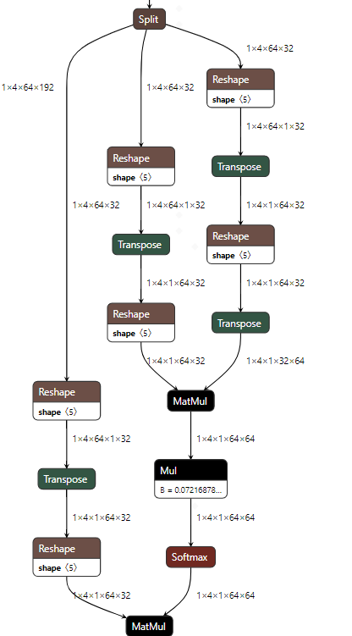
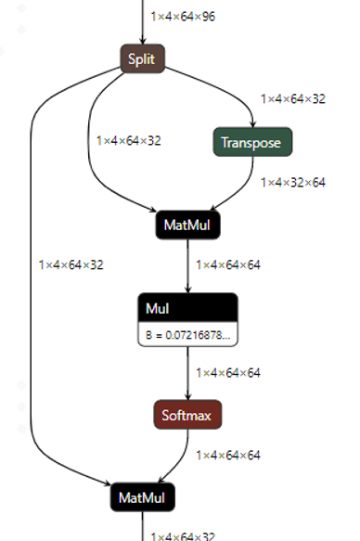
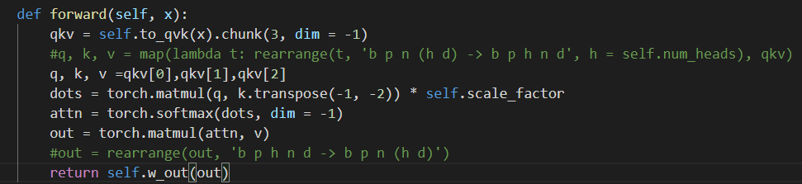

优化1-简化MultiHeadSelfAttention
右图对应MultiHeadSelfAttention代码部分
从右图可知num_heads=1，所以可以去掉部分reshape 和transpose node，例如红框里的node
通过修改MobileViT_Pytorch/models/model.py源代码，去掉MultiHeadSelfAttention中forward中的两个rearrange的语句得到优化后的网络图
同时解决了动态网络trt转换错误的问题
优化后

Slide 9
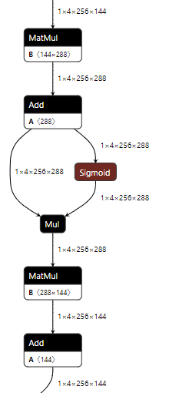
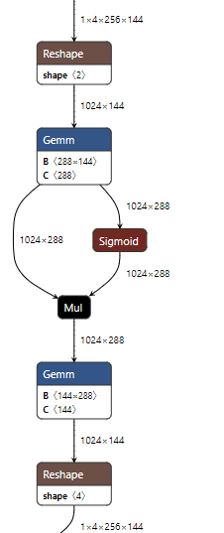
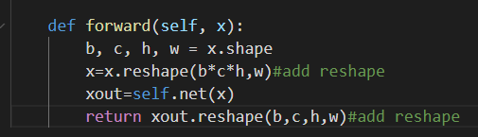
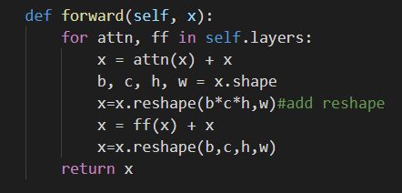
优化2-4DMM转为2DMM
参考https://github.com/NVIDIA/trt-samples-for-hackathon-cn/tree/master/cookbook/10-BestPractice/Convert3DMMTo2DMM ，实验发现4DMM转为2DMM也会起到加速效果
修改MobileViT_Pytorch/models/model.py 中FFN或Transformer中forward代码或，在前后各添加一个reshape节点，将4D矩阵变为2D矩阵，计算完成后再转换为4D
优化后
FFN forward
Transformer forward

Slide 10
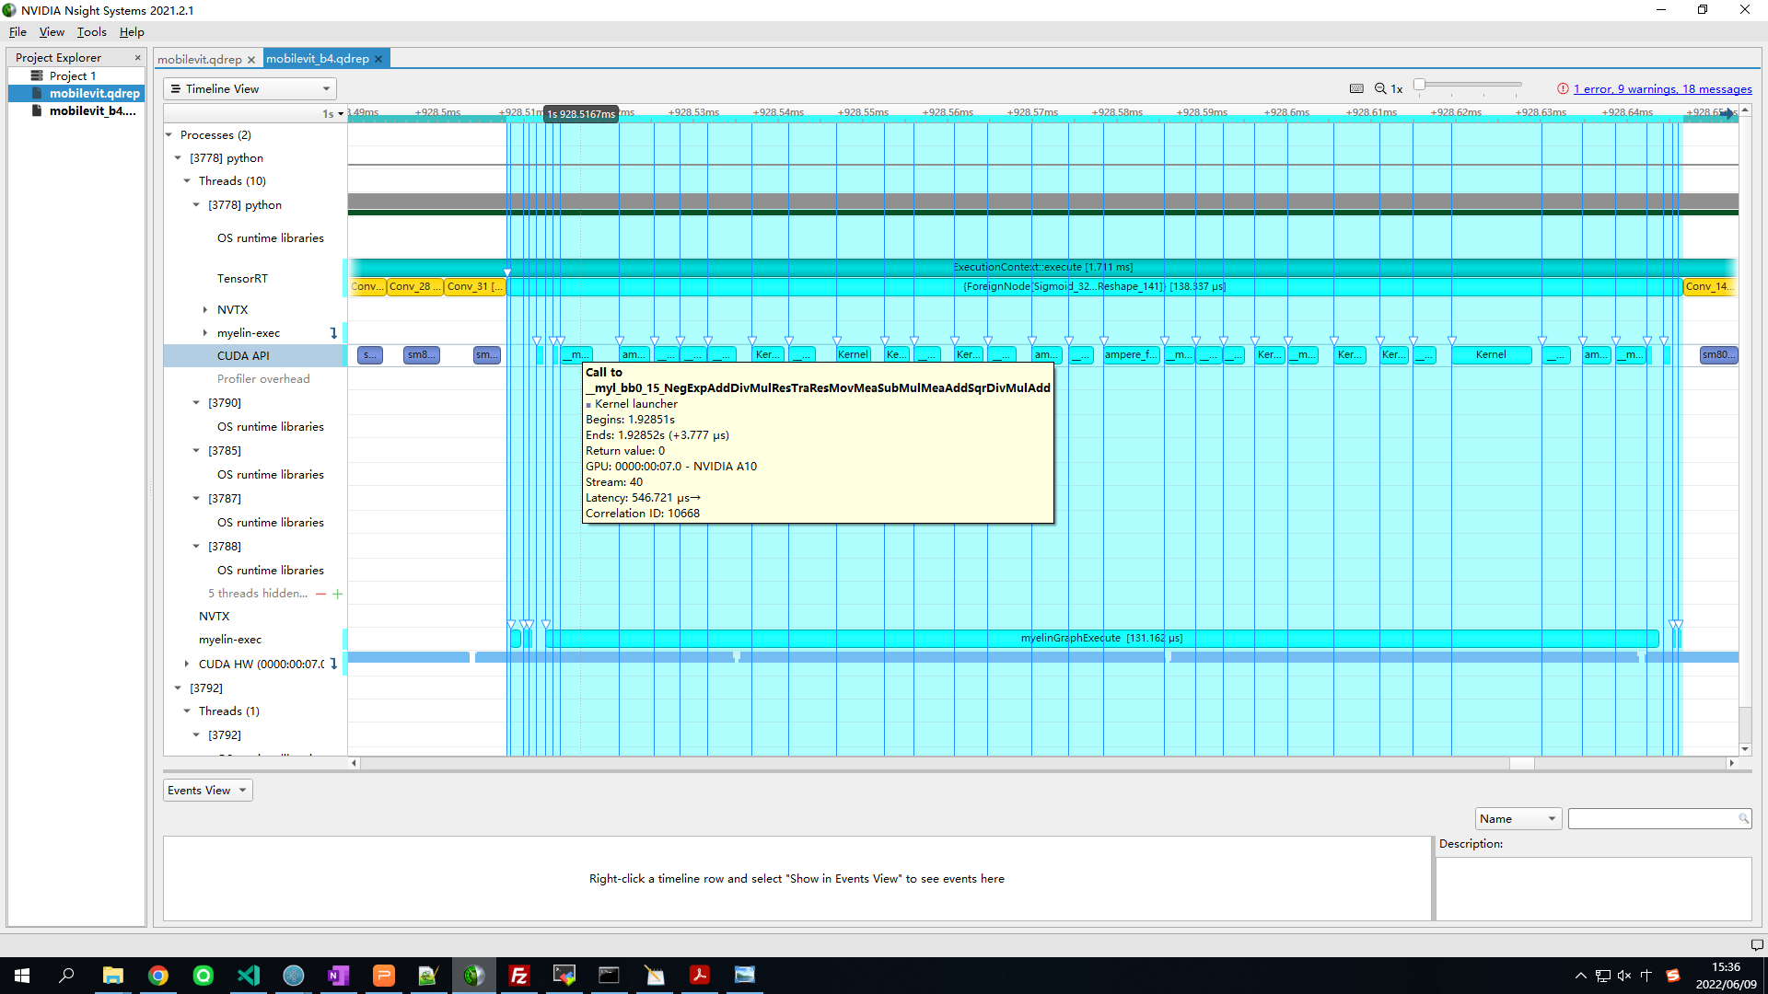
优化3-cuda graph优化
使用nsight system监测原始网络inference发现tensorrt将几十个node转为一个foreignnode，而且进行了优化，例如将layernorm的多个node转换为图片所示的cuda kernel
使用nsight system发现gpu kernel submit时间较长，所以使用cuda graph优化cpu占用和gpu kernel submit时间
Notes:
opt/nvidia/nsight-systems/2021.2.1/bin/nsys profile -o mobilevit_dynamic -f true python test_trt.py --trt_path target/MobileViT_dynamic_opt_fp16.trt --dynamic

Slide 11
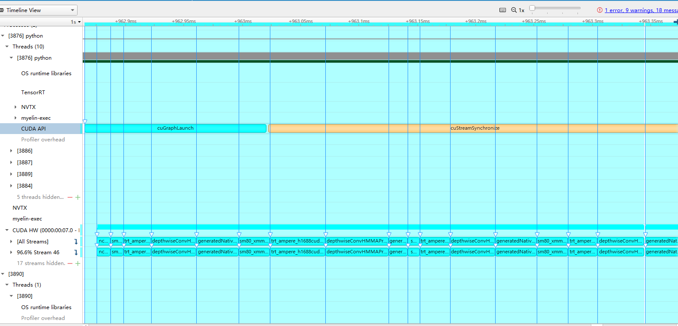
优化3-cuda graph优化
在使用test_trt.py测试时打开--cudaGraph开关使用cuda graph加速，下表是FP32和FP16精度下有无cuda graph加速的latency对比，从表可知cuda grahp可加速模型
在nsight system可看到gpu kernel 执行间隔的latency变得非常短
batch | FP32 |  | FP16
 | 无cuda graph | 有cuda graph | 无cuda graph | 有cuda graph
1 | 1.489 | 1.223 | 0.909 | 0.694
4 | 2.988 | 2.693 | 1.590 | 1.354
8 | 5.427 | 5.082 | 2.782 | 2.509
动态网络测试cuda graph对latency（ms）的影响
Notes:
python convert_to_onnx.py --model_path MobileViT_Pytorch/weights-file/model_best.pth.tar --save_path target/MobileViT_dynamic_opt.onnx --opt --dynamic
python convert_to_trt.py --input_path target/MobileViT_dynamic_opt.onnx --save_path target/MobileViT_dynamic_opt_fp16.trt --dynamic --fp16
python convert_to_trt.py --input_path target/MobileViT_dynamic_opt.onnx --save_path target/MobileViT_dynamic_opt_fp32.trt --dynamic
python test_trt.py --trt_path target/MobileViT_dynamic_opt_fp16.trt --dynamic
python test_trt.py --trt_path target/MobileViT_dynamic_opt_fp16.trt --dynamic --cudaGraph
python test_trt.py --trt_path target/MobileViT_dynamic_opt_fp32.trt --dynamic
python test_trt.py --trt_path target/MobileViT_dynamic_opt_fp32.trt --dynamic --cudaGraph

Slide 12
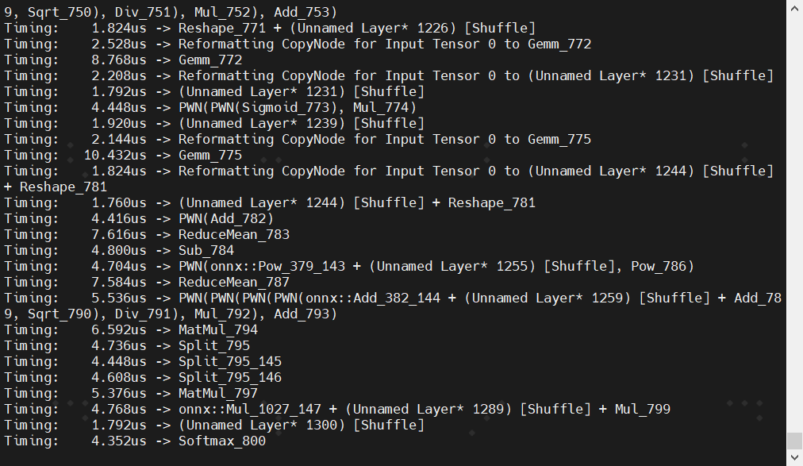
优化4-int8优化
生成trt engine时添加--fp16 --int8 flag可以生成int8 engine，注意不同模型在做量化前需要删除target/mobilevit.cacheFile
测试速度发现效果不好，测试添加--ProfilerLayer flag发现layernorm被拆分成了ReduceMean +Sub ......等layer，通过nsight-system也可以观测到
所以int8速度不理想主要是由于使用int8导致trt融合layer失败，layernorm被拆分等原因。
batch | FP32 | FP16 | INT8
1 | 1.223 | 0.694 | 0.956
4 | 2.693 | 1.354 | 1.353
8 | 5.082 | 2.509 | 2.362
不同精度下latency结果（ms）
Notes:
python convert_to_trt.py --input_path target/MobileViT_dynamic_opt.onnx --save_path ./target/MobileViT_dynamic_opt_int8.trt --dynamic --fp16 --int8
python test_trt.py --trt_path target/MobileViT_dynamic_opt_int8.trt --dynamic --cudaGraph
python test_trt.py --trt_path target/MobileViT_dynamic_opt_int8.trt --dynamic --cudaGraph --ProfilerLayer

Slide 13
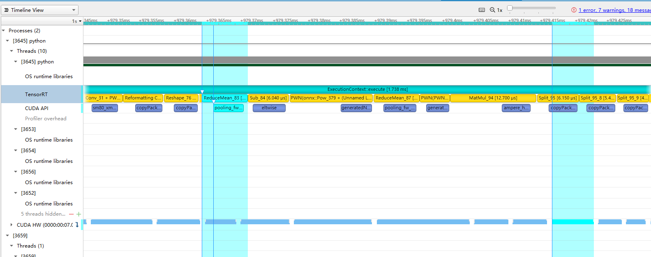
优化4-int8优化
之前在使用nsight system监测FP16 trt模型inference时发现tensorrt将几十个node转为一个foreignnode，将layernorm的多个node进行了融合，然而INT8 trt模型融合被打断了，如下图被拆分了很多个cuda kernel
Notes:
/opt/nvidia/nsight-systems/2021.2.1/bin/nsys profile -o mobilevit_dynamic_int8 -f true python test_trt.py --trt_path target/qat_opt_int8.trt --dynamic --ProfilerLayer

Slide 14
优化4-int8优化
精度上面，通过test_trt_precision.py测试发现PTQ精度有一定下降，top1 acc约有2个百分点的下降，通过修改IInt8MinMaxCalibrator为IInt8EntropyCalibrator2实现了一定的精度提升。
后面通过简化版的QAT（训练中只对weight进行量化，feature map不量化）提高了量化精度，最终量化后top1 acc精度仅下降0.24个百分点，top5下降 0.25个百分点
QAT模型文件为MobileViT_Pytorch/weights-file/qat_checkpoint.pth.tar
 | top1 acc（%） | top5 acc（%）
pytorch base | 68.036 | 88.35
FP32 | 68.04 | 88.362
FP16 | 68.044 | 88.344
INT8 (IInt8MinMaxCalibrator) | 65.798 | 86.664
INT8 (QAT+IInt8EntropyCalibrator2) | 67.804 | 88.112
Notes:
python convert_to_onnx.py --model_path ./MobileViT_Pytorch/weights-file/qat_checkpoint.pth.tar --save_path ./target/qat_opt.onnx --opt --dynamic
python convert_to_trt.py --input_path target/qat_opt.onnx --save_path target/qat_opt_int8.trt --dynamic --fp16 --int8
python test_trt_precision.py --trt_path target/qat_opt_int8.trt --data_path /target/test_data/val/val.lmdb --batch 4

Slide 15
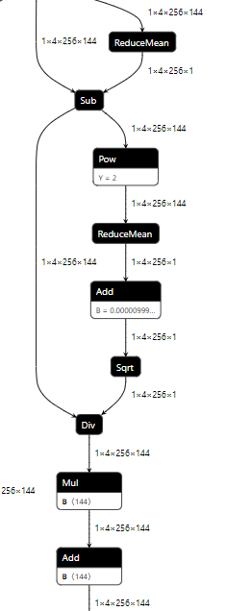

优化5-添加attention+layernorm plugin
layernorm在pytorch中本来就是一个layer（nn.LayerNorm(dim)），但在onnx/trt实际转换中生成了大量节点
通过修改onnx 模型将layernorm相关的节点融合为一个节点，onnx修改代码为可参考onnx_add_plugin.py中的addLayerNormPlugin
优化后

Slide 16

优化5-添加attention+layernorm plugin
将MultiHeadSelfAttention一部分封装为plugin
通过修改onnx 模型将MultiHeadSelfAttention相关的节点融合为一个节点，onnx修改代码为onnx_add_plugin.py中的addAttentionPlugin
可参考plugin文件夹中test_attention_plugin.py测试plugin
优化后

Slide 17
优化5-添加attention+layernorm plugin
添加完plugin后，手动融合了被拆开的layernorm等层，测试后速度进一步提高。
batch | INT8 | Plugin INT8
1 | 0.956 | 0.665
4 | 1.353 | 0.999
8 | 2.362 | 1.791
latency结果（ms）

Slide 18
优化总结
1.通过修改原始代码MultiHeadSelfAttention部分解决了动态网络转换不成功的问题
2.通过修改MobileViT_Pytorch/models/model.py 中FFN和MultiHeadSelfAttention部分实现网络简化和“4DMM转为2DMM”
3.通过nsight system工具和使用cuda graph加速inference
4.通过添加plugin，加速int8 engine inference
5.通过QAT，提高了int8 engine的精度
 | top1 acc（%） | top5 acc（%）
pytorch base | 68.036 | 88.35
FP32 | 68.04 | 88.362
FP16 | 68.044 | 88.344
INT8 (IInt8MinMaxCalibrator) | 65.798 | 86.664
Plugin INT8 (QAT+IInt8EntropyCalibrator2) | 67.736 | 88.1
batch | base FP32 | FP32 | FP16 | INT8 | Plugin INT8
1 | 1.577 | 1.223 | 0.694 | 0.956 | 0.664
4 | 3.110 | 2.693 | 1.354 | 1.353 | 0.971
8 | 5.602 | 5.082 | 2.509 | 2.362 | 1.774
latency结果（ms）
imagenet测试集正确率
Notes:
base fp32:
python convert_to_onnx.py --model_path MobileViT_Pytorch/weights-file/model_best.pth.tar --save_path ./target/MobileViT_dynamic.onnx --dynamic
python convert_to_trt.py --input_path target/MobileViT_dynamic.onnx --save_path target/MobileViT_dynamic_fp32.trt --dynamic
python test_trt.py --trt_path target/MobileViT_dynamic_fp32.trt --dynamic
Plugin INT8:
python convert_to_onnx.py --model_path MobileViT_Pytorch/weights-file/qat_checkpoint.pth.tar --save_path target/MobileViT_dynamic_opt.onnx --opt --dynamic
python onnx_add_plugin.py --input_path target/MobileViT_dynamic_opt.onnx --save_path target/MobileViT_dynamic_opt_plugin.onnx
python convert_to_trt.py --input_path target/MobileViT_dynamic_opt_plugin.onnx --save_path target/MobileViT_dynamic_opt_plugin_int8.trt --dynamic --fp16 --int8
python test_trt.py --trt_path target/MobileViT_dynamic_opt_plugin_int8.trt --dynamic --cudaGraph
python test_trt_precision.py --trt_path target/MobileViT_dynamic_opt_plugin_int8.trt --data_path /target/test_data/val/val.lmdb --batch 4

Slide 19
动态网络VS静态网络
从静态网络和动态网络的opt版本latency对比中可知静态网络优势更大.
而且实验发现静态网络相比于动态网络在pytorch模型转为onnx模型和onnx转为tensorrt模型时出问题的可能性更低
batch | FP32 |  | FP16
 | 动态网络 | 静态网络 | 动态网络 | 静态网络
1 | 1.489 | 1.309 | 0.909 | 0.848
4 | 2.988 | 3.000 | 1.590 | 1.558
8 | 5.427 | 5.368 | 2.782 | 2.639
动态和静态网络latency对比表格(无cudaGraph)
Notes:
python test_trt.py --trt_path target/MobileViT_dynamic_opt_fp16.trt --dynamic
python test_trt.py --trt_path target/MobileViT_dynamic_opt_fp32.trt --dynamic
python test_trt.py --trt_path target/MobileViT_opt_b4_fp32.trt --dynamic --batch 4

Slide 20
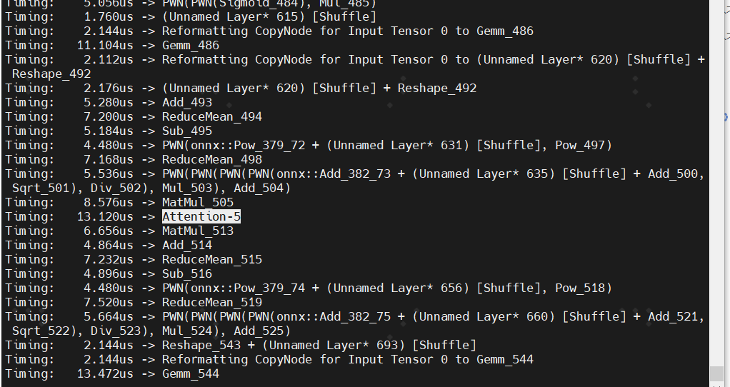
plugin添加效果说明
有时添加一个plugin在实际中不会加速，反而会增大latency，例如只添加attention plugin，latency会增大很多。主要原因是因为plugin影响力trt的自动融合，导致本可以融合的被拆分了。
例如只添加attention plugin，不添加layernorm plugin的情况下测试FP16的速度，会出现明显下降,主要时因为attention plugin阻碍了layernorm层融合
batch | no plugin | only attention plugin
1 | 0.694 | 0.991
4 | 1.354 | 1.767
8 | 2.509 | 3.117

Slide 21
动态网络builde engine中profile shape的影响
本项目中convert_to_trt.py动态网络生成trt时默认opt shape为[4,3,256,256]，但在实际实验发现不同opt shape，会影响模型最终加速比。
所以在实际中若shape范围较大可使用 https://github.com/NVIDIA/trt-samples-for-hackathon-cn/blob/master/cookbook/09-Advance/MultiOptimizationProfile 中MultiProfile技术来获得最佳加速比。
batch | Plugin INT8 opt shape： [4,3,256,256] | Plugin INT8 opt shape ：[1,3,256,256] | Plugin INT8 opt shape ：[8,3,256,256]
1 | 0.660 | 0.586 | 0.741
4 | 0.961 | 1.043 | 1.026
8 | 1.770 | 1.906 | 1.696
latency结果（ms）

Slide 22
nsight工具使用-安装和使用nsight system和nsight compute
安装：在nvidia官网下载相应文件，然后docker容器中运行以下命令
sh NsightSystems-linux-public-2021.2.1.58-642947b.run
使用命令：
/opt/nvidia/nsight-systems/2021.2.1/bin/nsys profile -o mobilevit_dynamic_int8 -f true python test_trt.py --trt_path target/MobileViT_dynamic_opt_int8.trt --dynamic
/usr/local/cuda-11.6/nsight-compute-2022.1.0/nv-nsight-cu-cli -o attention -f --target-processes all python3 test_attention_plugin.py
注意：需要在本地端安装同样nsight工具来打开服务器端生成的文件。
使用文档：
https://docs.nvidia.com/nsight-compute/NsightComputeCli/index.html
https://docs.nvidia.com/nsight-systems/UserGuide/index.html

Slide 23
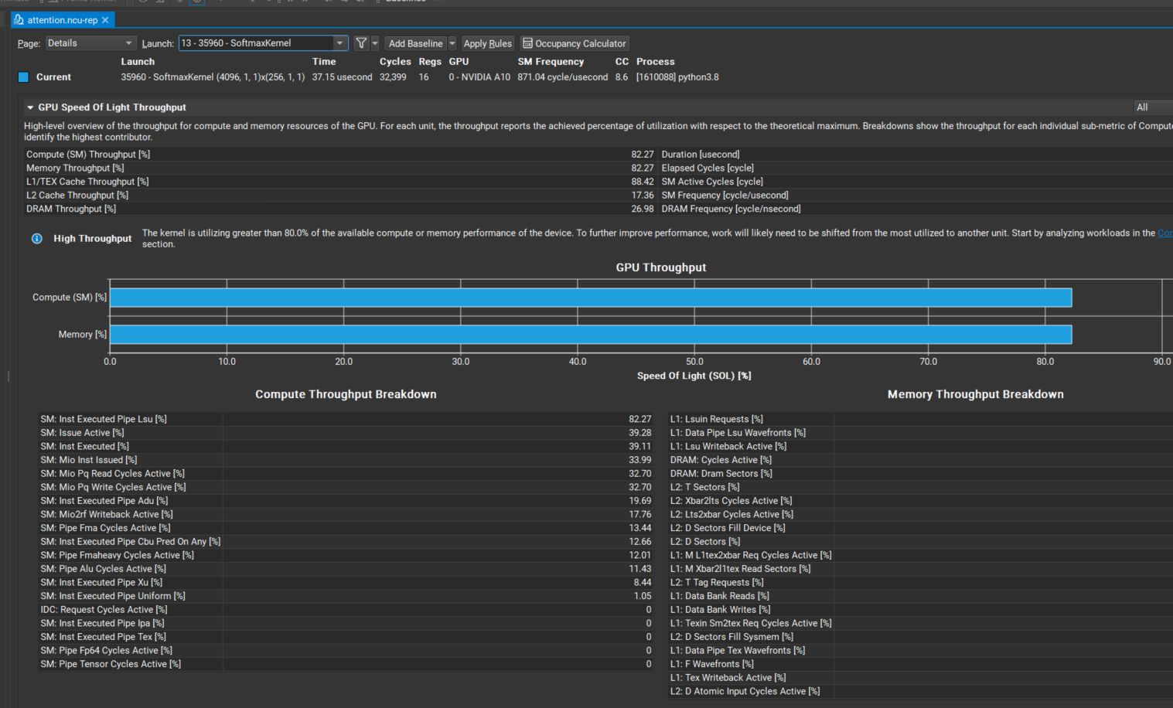
nsight compute 使用
使用nsight-compute看softmax kernel
/usr/local/NVIDIA-Nsight-Compute-2021.3/nv-nsight-cu-cli -o attention -f --target-processes all python3 test_attention_plugin.py

